Slide 1
1-
Écrire un nombre dicté
Écris les nombres
762 – 583 - 396
2. 574 cinq-cent-soixante-quatorze
3. 600+ 1 +10= 611
4. 248<421
5. 658<659<660
6. 124-224-324-424-524 -624
Complt de 821 à d : 9
115 – 155 - 215
165€
341 – 230 = 111

Slide 2
2-
Écrire le nombre dicté en lettres
Écris le nombre
574 en lettres

Slide 3
3-
Écrire un nombre par recomposition 60 + 200 +5
Écris le nombre
600 + 1 + 10

Slide 4
4-
Compare deux nombres // Range ces trois nombres dans l’ordre croissant/ Décroissant //
Compare
248 …. 421

Slide 5
5-
Encadrer un nombre à l’unité, à la dizaine, à la centaine
Encadre ce nombre à l’unité
… < 659 < …

Slide 6
6-
Continue la suite des nombres (écris les trois nombres suivants en appliquant la règle) / Ajouter, soustraire deux nombres /
Continue
124-224-324-…-…-…

Slide 7
7-
Compléter à la dizaine sup , à la centaine sup / Compléter à un nombre ex. 43 + …. = 65 ou avec retenue 46 + …. = 65
Quel est le complément à la dizaine suivante de 821 ?

Slide 8
8-
Écris les trois nombres de la droite graduée

Slide 9
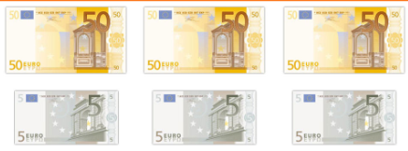
9-
Donner une somme par lecture et calcul des pièces et billets en euros et en centimes d’euros
Quelle est cette somme ? N’oublie pas l’unité !

Slide 10
10-
Poser et calculer une addition, une soustraction (rapidement)
Pose et calcule
341 – 230 =

